Slide 1
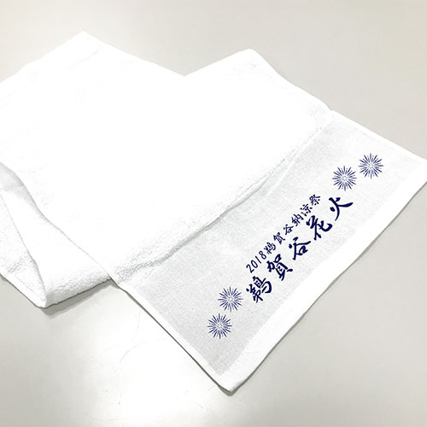
【提案書】
オリジナル名入れタオル（海外産）
特徴
格安でのオリジナル製作が可能な、コストパフォーマンスに優れた海外産の名入れタオル。イベント等で無料配布するノベルティ用や、年末年始のご挨拶用におすすめです。
商品写
納期
納期スペース
仕様
素材：綿100％
サイズ：約W840～860×H340㎜
包装： 個別袋入れ 熨斗付き 熨斗(のし)+名刺ポケット付き
備考： 印刷：顔料プリント（１色）
お見積
お見積りスペース

